Slide 1
BtoB向け
圧着印刷オーダーサイト構築案

Slide 2
圧着印刷オーダーサイト構成案（1）
■全体構成
試験的に制作したサービスモック（公開版：https://可変印刷.jp/）をご確認のうえ、
下記仕様要件にて制作を検討しております。
Step 1
注文概要の選択
宛名印刷あり・無し選択
Step 3
レイアウト
連携
Step 5
ビジュアル
確認
Step 6
宛名等
確認
宛名無し
宛名無し
Step 2
CSV、エクセルとの連携
ビジュアル
データアップ
Step 4
住所宛名
配置調整
宛名あり
宛名あり
宛名・宛先
データアップ
印刷内容
料金確認
決済画面へ
Step 4補佐
管理者
位置の調整を
補佐
A面
B面
C面
D面
E面
F面
ユーザが一時保存をした場合、管理者側で補佐が可能
Step 7
管理者
印刷データ
生成
Step 8
管理者
印刷データ
削除
■管理者

Slide 3
圧着印刷オーダーサイト構成案（2）
【はじめに】
◎ID、パスワードの入力 会社情報入力
1）レイアウトの一時保存などを行った際に、再度ページにアクセスして作業の続きを行えるよう
にするため、最初に会社情報を入力いただきます。
2）入力された情報は、決済時にも使用可能とします。
・2度目のサービス使用時は、前回入力したID、パスワードを使用してサービスを使用いただきます。
・一時保存してページを離脱した場合は、ログイン後に保存したステップからスタートします。
・ステップを進め、過去のステップに戻ることは可能です。
※戻ったステップ以降の動作はやり直しとなる予定です。
【 エクセルデータの事前確認 】
住所録のデータは、CSV、エクセルでアップいただけます。
機種依存文字や半角英数などの入力があるなどデータに不備が見られる場合、アップ後にサイトにてエラーを表示を行う予定ですが、その後の修正（サイトでエラー箇所を見て、PCにあるセルをチェックして修正）は手間がかかることから、事前に確認いただけるよう、エクセルにVBAのチェック機能を付けたものをDLいただき、チェックの上でアップいただく形を検討しております。
【 Step1 】
◎宛名印刷・レイアウト種類・配置パターン選択と料金確認
1）宛名印刷の有無、用紙レイアウトの種類（Z折など）と、各用紙に沿った配置パターンを選択いただきます。印刷枚数を選択し、料金の確認も行います。印刷枚数は、最終ステップでも変更可能です。

Slide 4
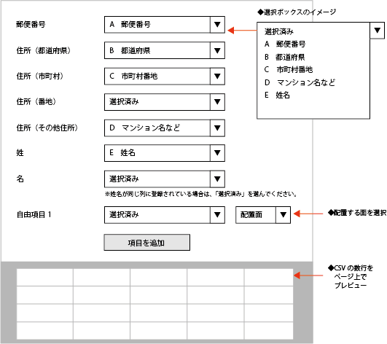
圧着印刷オーダーサイト構成案（3）
【 Step 2 】
◎ CSVをアップロード、 CSVとの連携（案）
列名と最初の行に書かれている内容を
表示したものから、連携させるための
選択ボックスを生成します。
自由に配置する項目を追加します

Slide 5
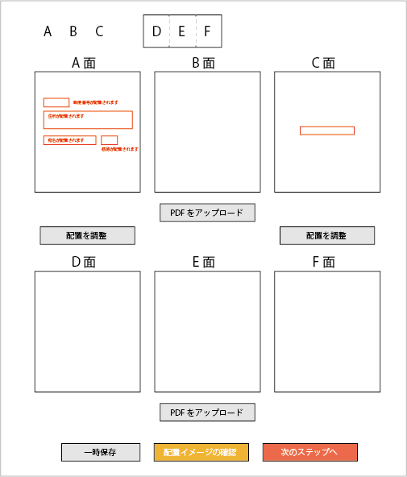
圧着印刷オーダーサイト構成案（4）
【 Step 3 】
◎レイアウトアップロード
・用紙の各ページにPDFで作成した
レイアウトを設定いただきます。
1）選択したパターンで住所録の配置調整
を行う場合は、調整が可能なレイアウ
トの下にある「住所録の配置を調整」
ボタンをクリックして、調整画面へ
移動します。
→STEP4を参照
2）レイアウトの印刷イメージを確認する
場合は、「配置イメージの確認」ボタ
ンをクリックします。
→STEP5を参照
3）調整、印刷イメージの問題がなければ、
最終ステップへ進みます。
→STEP6を参照

Slide 6
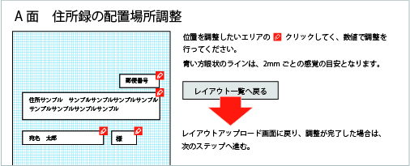
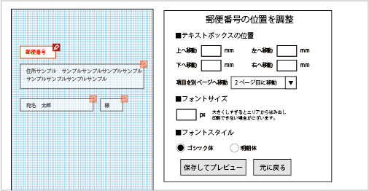
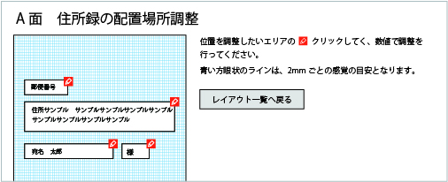
圧着印刷オーダーサイト構成案（5）
【 Step 4 】
◎住所録の調整（数値を入れるパターン）
※マウスによる位置操作は、御社モックアップを
ベースとします。
住所録などの配置調整を数値を入れ調整し、
保存後に反映されるプレビューを見て、
調整の確認を行います。
クリックすると、
調整用のボックスを表示

Slide 7
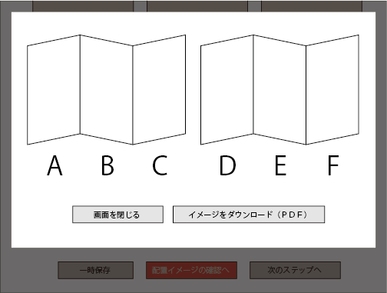
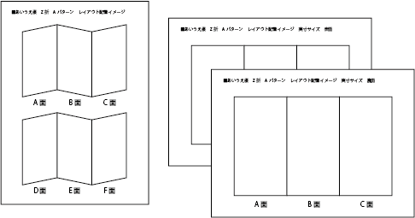
圧着印刷オーダーサイト構成案（6）
【 Step 5 】
◎配置イメージの確認
1）住所録の位置も変更した状態での各面の配置
イメージを表示します。
2）PDFをダウンロードして、プリントによる確認
も可能です。
3）立体的イメージと実寸イメージをPDFでダウン
ロード可能です。
※デザイン上には、サンプルなどの文字を薄く配置し、
実際のデータとしては使えないようにします。

Slide 8
圧着印刷オーダーサイト構成案（7）
【 Step 6 】
◎印刷内容（宛名）の確認、料金の確認、決済画面へ
・最終確認の画面となり、問題なければ決済ページへ移動します。
1）印刷内容（宛名）の確認
印刷する宛名を表にまとめ（印刷する列を吸出し合体加工し、印刷しない列は除外）、
確認用としてPDFで印刷。
2）印刷部数、料金の確認
印刷の部数と料金を表示。
部数に変更があれば、ここでも変更が可能。
3）最終チェックボタン
配置イメージ、印刷する宛名のリストが問題ないか、また確認したことを意思表示して頂くため、
チェックボタンにチェックしていただきます。
◎決済以降の管理者画面での操作
1）印刷データの生成
データ生成には時間を要するため、決済完了後、自動または特定のタイミングでPDFの生成を行います。
※決済を自動で判別できない可能性があり、手動か特定のタイミングでの生成を行うようになります。
2）印刷データ、CSVの削除
手動にて、受付けたデータの削除を行っていただきます。
また、印刷データの破損などで、再度、PDFを生成する場合も考えられますので、データはある程度
サーバに保存しておく必要があると考えての処理になります。

